Slide 1
Učinkovita komunikacija

Slide 2
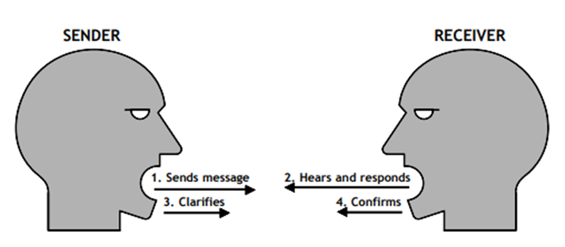
Model učinkovite komunikacije
POŠILJATELJ
PRIMATELJ
1. Šalje poruku
2. Čuje i odgovara
3. Pojašnjava
4. Potvrđuje

Slide 3
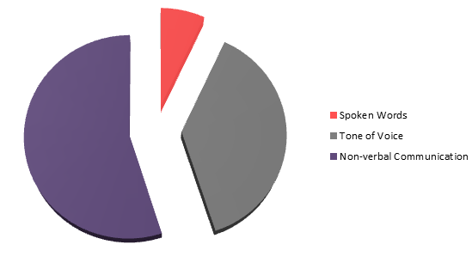
Kako komuniciramo?
Ono što smo rekli
Neverbalna komunikacija
Ton glasa

Slide 4
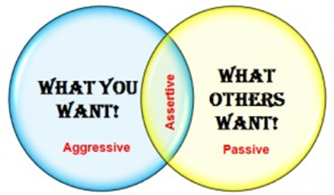
Stilovi komunikacije
PASSIVE
AGGRESSIVE
ASSERTIVE
PASIVNO
Što ti želiš!
Što drugi žele!
asertivno
AGRESIVNO
AGRESIVNO
PASIVNO
ASERTIVNO

Slide 5
Pasivni sugovornik
Boji se govoriti pred svima
Izbjegava direktan kontakt očima
Malo ili nimalo ekspresije
Izolira se iz grupe
Slaže se s drugima unatoč svojim osjećajima
Sebe cijeni manje u odnosu na druge
Ne ostvaruje svoje ciljeve
Slijedi pravilo: ti si ok, ja nisam

Slide 6
Asertivni sugovornik
Govori jasno i otvoreno
Ostvaruje kontakt očima
Ekspresije koje koristi slažu se s poslanom porukom
Sudjeluje u grupnom radu
Govori svrhovito
Sebe cijeni jednako kao i druge
Ostvaruje svoje ciljeve bez otuđivanja od drugih
Slijedi geslo: ja sam ok ti si ok

Slide 7
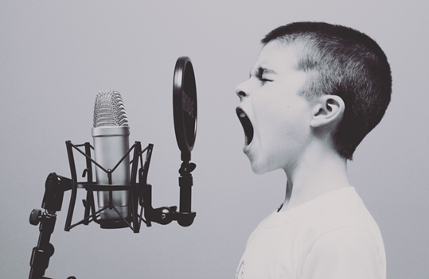
Agresivni sugovornik
Prekida druge u razgovoru
Zuri u druge
Ometa druge svojim načinom izražavanja
Dominira i kontrolira tijekom rada u grupi
Uvažava samo svoje osjećaje
Sebe cijeni više od drugih
Ostvaruje svoje ciljeve bez obzira na druge
Slijedi geslo: Ja sam ok ti nisi ok

Slide 8
5 stvari koje znaju izvrsni govornici
Govore jasno √
Ističu zajedničku viziju√
Slušaju √
Koriste govor tijela (neverbalnu komunikaciju)√
Kulturološki i politički osviješteni√

Slide 9
Interkulturalna komunikacija
Drugi jezik nije samo rječnik riječi, zvukova i sintakse. To je drugačiji način tumačenja stvarnosti, raširenih generacijama koje su razvile jezik.
Federico Fellini

Slide 10
Interkulturalna komunikacija Obrasci
Kolektivistička kultura
Manje usredotočene na verbalnu interakciju
Fokus na neverbalnu interakciju
Češća indirektna komunikacija
Komunikacijski kontekst iznimno važana
Socijalno ovisni
Obaveze i dužnosti definiraju ponašanje
Individualistička kultura
Usredotočene na verbalnu interakciju
Manji fokus na neverbalnoj interakciji
Većinom koristi direktnu komunikaciju
Ono što je rečeno je važnije
Nezavisnost
Stavovi i osobne potrebe definiraju ponašanje

Slide 11
Niski & visoki kulturalni kontekst
Niski kontekst Visoki kontekst

Slide 12
Savjeti za učinkovitu interkulturalnu komunikaciju
Govoriti jasno i polako
Speak clearly & slowly
Allow time for a response
Avoid jargon or metaphors
Check meanings
Be supportive
Avoid making assumptions
Show respect for others
Ask questions
Izbjegavati donositi neutemeljene pretpostavke
Pokazati poštivanje prema drugima
Davati podršku
Izbjegavati žargon ili metafore
Provjeriti značenje
Omogućiti vrijeme za davanje odgovora
Postavljati pitanja

Slide 13
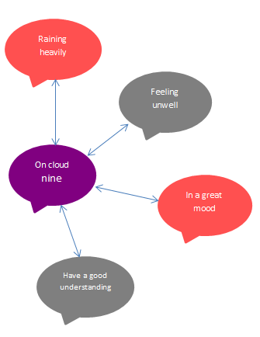
Učinkovita komunikacija Radni zadaci & Igre
Često koristimo idiome kada govorimo. Korištenje idioma jeziku daje „boju” i čini ga zanimljivijim za slušatelje.
Razumijevanje idioma sastavni je dio jezične tečnosti i osnovna kompetencija za integraciju u novu zajednicu.
Kliknite vezu u nastavku da biste igrali idiomsku igru ​​i razvili svoje osnovne vještine jezika
www.theidiomgame.eu
Razumijevanje idioma
JAKO PLJUŠTI
LOŠ OSJEĆAJ
PADA KAO IZ KABLA
U DOBROM RASPOLOŽENJU
Učinkovito razumijevanje

Slide 14
Hvala!
This project has been funded with support from the European Commission.
This document reflects the views only of the author and the Commission cannot be
held responsible for any use which might be made of the information contained herein.
Project Number: 2017-1-FR01-KA204-037126

